Slide 1
LLD
Estabelecimento -> Máquina (totem) -> dados hardwares -> SO -> API Coleta dados -> rede -> roteador -> núvem (azure, site, cadastro java, js) -> rede -> roteador -> dashboard -> alertas via slack(métricas) -> limpeza de cache -> reinicialização.

Slide 2
















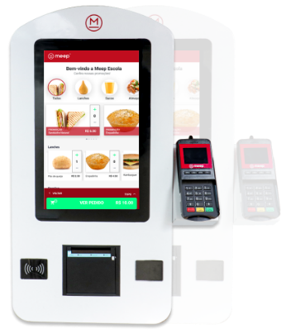





Estabelecimento
Fast Food

Slide 3
HLD
Estabelecimento -> MAQUINA -> dados da máquina -> (armazenamento vai conter relatório) -> site -> mensagem de notificação / reinicialização da máquina / limpeza de cache

Slide 4






Relatório de dados da Máquina
Tela com os dados coletados
Estabelecimento
Totem de autoatendimento
Funcionalidades
Notificação
Reinicialização
Limpeza de Cache

